Slide 1
Trabalho

Slide 2


No dia-a-dia chamamos trabalho a qualquer actividade de natureza muscular ou intelectual que exija esforço. Transportar sacos é trabalhar. Estudar também é trabalhar.
Fig:1
Fig:2

Slide 3
Em Física, a palavra “trabalho” utiliza-se com um significado próprio, embora relacionado com o sentido comum da palavra.
Trabalho é uma forma de transferência de energia, mas, para que ocorra é necessário a actuação de uma força.

Slide 4
Para calcular o trabalho realizado pela força constante, , que actua no centro de massa, é necessário duas condições:
Uma componente da força aplicada na direcção do movimento;
Deslocamento do centro de massa.

Slide 5
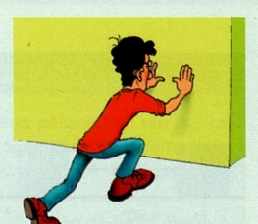
Se um de vocês empurrar uma parede, haverá realização de trabalho?
Fig.3

Slide 6
A força constante que uma pessoa exerce numa parede não realiza trabalho porque não há deslocamento do seu ponto de aplicação .
Não há transferência de energia para a parede. No entanto, a pessoa despende energia (transpira) que cede à vizinhança do sistema.

Slide 7
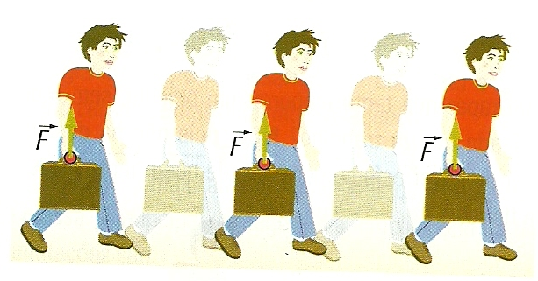
fig: 4

Slide 8
Síntese
W = 0 , quando a força é perpendicular ao deslocamento.
W = 0 , quando o ponto de aplicação da força não se desloca.

Slide 9
O trabalho é uma grandeza escalar que depende:
da intensidade da força constante que actua no corpo;
do valor do deslocamento do ponto de aplicação dessa força;
• do ângulo α que fazem entre si as direcções dos vectores força e deslocamento.

Slide 10
Sempre que se aplica uma força constante a um sistema, esta contribui para o aumento da energia do centro de massa?

Slide 11
1) Quando a força constante e o deslocamento têm a mesma direcção e o mesmo sentido, o ângulo α tem a amplitude de zero graus. cos 0º = 1
Fig.5

Slide 12
W>0, trabalho é positivo, potente ou motor.
A acção da força contribui para o aumento da energia do centro de massa do sistema.

Slide 13
2) Quando a força constante e o deslocamento têm a mesma direcção e sentidos opostos, o ângulo α é de 180º graus. cos 180º = -1
Fig.6

Slide 14
W<0, trabalho é negativo ou resistente.
A acção da força contribui para a diminuição da energia do centro de massa do sistema.

Slide 15
3) Quando a força constante e o deslocamento têm direcções perpendiculares, o ângulo α é de 90º graus. cos 90º = 0
Fig. 7

Slide 16
W = 0, trabalho é nulo
Não há variações da energia do centro de massa durante o deslocamento.

Slide 17
